Slide 1
Villamosság élettani hatásai Mobiltelefonok hatásai I.
Budapesti Műszaki és Gazdaságtudományi Egyetem
Villamos Energetika Tanszék
Nagyfeszültségű Technika és Berendezések Csoport
Tamus Zoltán Ádám
tamus.adam@vet.bme.hu
Notes:
Irodalom:
A hullámterjedéssel kapcsolatos részhez:
szerk. Géher Károly: Híradástechnika, Műszaki Könyvkiadó, Budapest, 103-113. old.

Slide 2
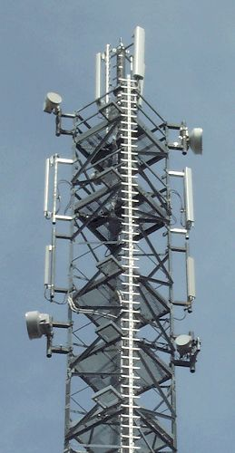
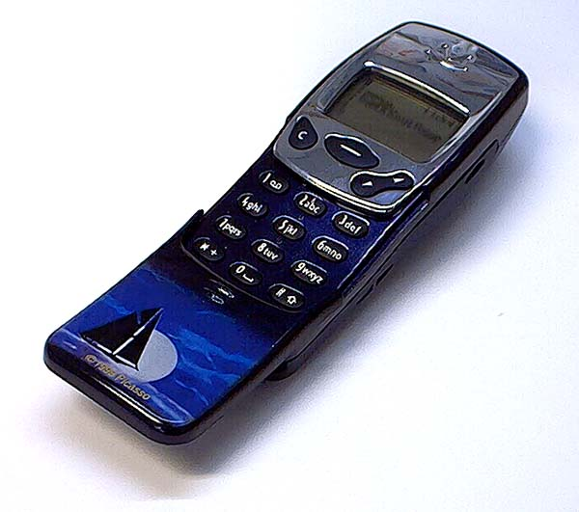
Rádiótelefonok hatásai
Bázisállomások hatása
Kézi készülékek hatása

Slide 3
Bázisállomások hatásai
Bázisállomások tipikus adatai
Vivőfrekvencia | Tipikus teljesítmény | Moduláció
450-465 MHz | 8 W v. 35 W | analóg
890-959 MHz | tip. 10 W max. 35 W | digitális, f_{m}=217 Hz, τ=546 µs imp.
1710-1880 MHz | 10 W | digitális, f_{m}=217 Hz, τ=546 µs imp.

Slide 4
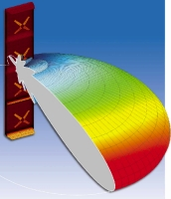
Bázisállomások hatásai
Karakterisztika

Slide 5
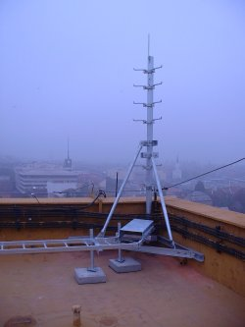
Bázisállomások hatásai
Fizikai távolság
50 W-os antennától 50 m-re 0,001 W/m² a teljesítménysűrűség

Slide 6
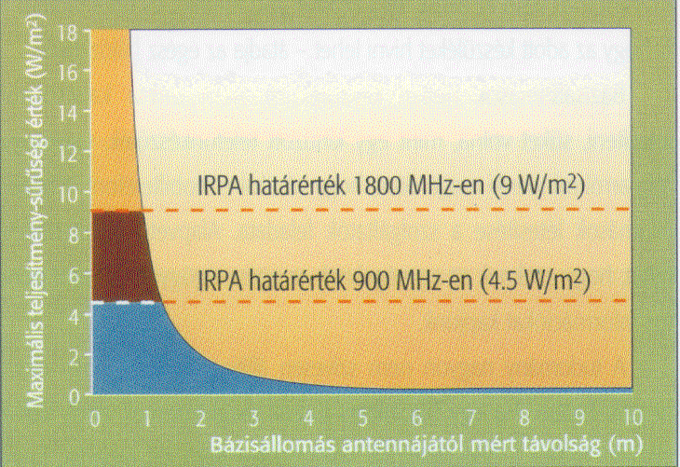
Bázisállomások hatásai

Slide 7
Bázisállomások hatásai
Állatkísérletek eredményei
0,01 μW/cm² vér-agy gát
0,03 μW/cm² agy amin szintje növekszik
0,05 μW/cm² a spermiumszám csökken
4 μW/cm² neuroendokrin rendszer
10 μW/cm² genetikus hatások
28 μW/cm² paragenetikus hatások

Slide 8
Kézi készülékek hatásai
A sugárzás karakterisztikájának megváltozása
Az antenna talpponti impedanciájának megváltozása->reflexiók
Emberben abszorbeált teljesítmény->távoltérbe sugárzott teljesítmény csökken

Slide 9
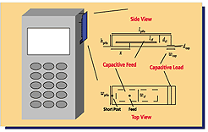
Kézi készülékek hatásai
Tőbbféle antenna
Monopól
Dipól
Az antenna által kisugárzott teljesítmény 50 %-a a fejben nyelődik el
Sugárzási hatásfok

Slide 10
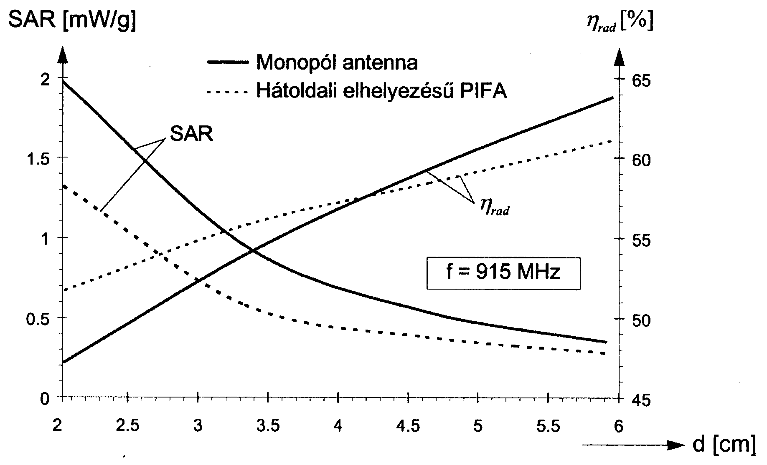
Kézi készülékek hatásai

Slide 11
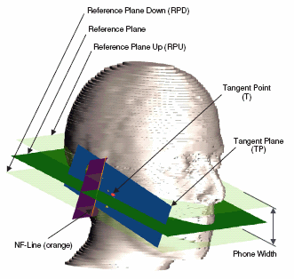
Kézi készülékek hatásai
Fantom fejen végzett vizsgálatok
A fejben a kisugárzott energia 20-80 % nyelődik el

Slide 12
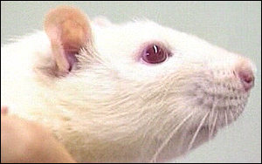
Kézi készülékek hatásai
Állatkísérletek

Slide 13
Kézi készülékek hatásai
Sejtek Ca²⁺ homesztázisára gyakorolt hatás
900 MHz (SAR=15 W/kg), 217 Hz-el imp. modulált jel
1800 MHz (SAR=5-15 W/kg)
Szívizomsejtek vizsgálata
A besugárzás nem befolyásolta a Ca²⁺ koncentrációt

Slide 14
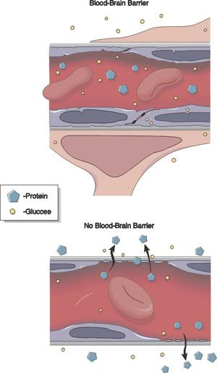
Kézi készülékek hatásai
Vér-agy gát
918 MHz, S=10 mW/cm²
egereken végzett kísérletek
bizonyos aminosavakra a vér-agy gát áteresztő képessége növekedett

Slide 15
Kézi készülékek hatásai
Központi idegrendszer
915 MHz, S=10…1000 μW/cm²
16 Hz moduláló frekvencia esetén az agyi receptor rendszer serkentő és gátló anyagainak szintváltozása
Hippocampus érzékenység
Patkányokon végzett kísérletek

Slide 16
Kézi készülékek hatásai
Érzékszervi hatás
Hanghatás
f=918, f_{m}=10 Hz, SAR=75 W/kg, hasonló hallásérzet és viselkedésbeli változás a patkányoknál, mint egy 10 Hz-el ismétlődő 7,5 kHz-es HF jel

Slide 17
Kézi készülékek hatásai
Pszichofiziológiai hatások
Patkányokon végzett kísérletek
f=918 MHz, folytonos besugárzás S=40 mW/cm², SAR=8,4 W/kg, csökken a lokomotoros aktivitás
Nagyobb teljesítménysűrűségek esetén fájdalomérzet és menekülési kényszer

Slide 18
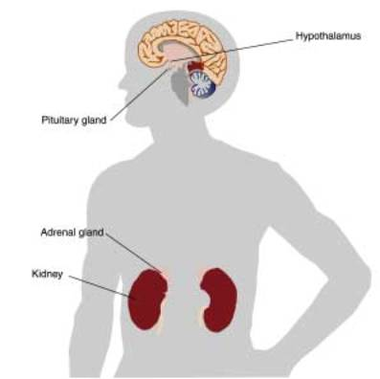
Kézi készülékek hatásai
Endokrin rendszer
Hipotalamusz-hipofízis-mellékvesekéreg tengely (patkány)
f=918 MHz besugárzás: 10 óra/nap, 3 hétig
S=10 mW/cm²
SAR=3,6 W/kg
nem tapasztaltak
elváltozást
Csirkék
880 MHz, 23 nap,
550 μW/cm²
Mellékvese mirigy súlya
22,4 %-kal csökkent

Slide 19
Kézi készülékek hatásai
Növekedésre gyakorolt hatás
Egéranyák, f=915 MHz, S=10 mW/cm² besugárzási idő 8 óra/nap, a vemhesség teljes ideje alatt
Nem hat sem az anyára, sem a magzatra

Slide 20
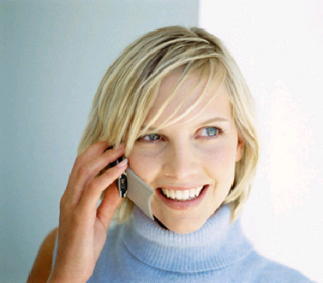
Kézi készülékek hatásai
Emberre gyakorolt hatás

Slide 21
Kézi készülékek hatásai
Önkénteseken végzett kísérletek
10 férfi 10 nő
2 W, 1 órán keresztül
A hallás agyi gátlását, és a hallási torzítási termékeket mérték
Negatív eredmény

Slide 22
Kézi készülékek hatásai
Agyra gyakorolt hatás vizsgálata
Finnországban
19 alany
1-2 W, 900 MHz és 1800 MHz
30 perces EEG felvételek, minden páciensen 6 alkalommal
Nem tapasztaltak elváltozást
Németország
52 alany
Nem tapasztaltak elváltozást

Slide 23
Kézi készülékek hatásai
Svéd vizsgálatok
Termovíziós vizsgálatok
A készülékek önmagukban 15-19 °C hőmérsékletemelkedést mutattak
A fülnél a bőrfelszín hőmérséklete 36-39 °C
Antenna helyett műterhelés
Hasonló hőmérséklet eloszlás
Nem az RF sugárzás okozza a hőmérséklet emelkedést

Slide 24
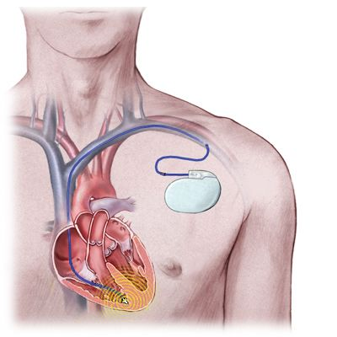
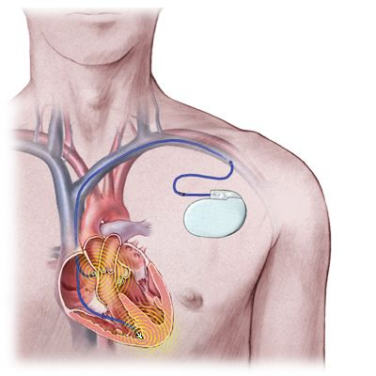
Kézi készülékek hatásai
Hatás a pacemaker-ekre

